Slide 1
第一章 圆柱公差与配合
1.1 基本术语与定义
● “尺寸”
● 公差
● 偏差
● 配合
  基轴制
  基孔制
1.2 公差与配合的国家标准
● 标准公差系列公差构成
    公差因子
    公差等级
    尺寸分段
● 基本偏差系列
  基孔制下轴的基本偏差
  基孔制与基轴制的转换
1.3 国标规定的公差带与配合
● 一般、常用、优先
1.4 公差与配合的选用
● 基准制选用
    3 项原则
● 公差等级选用
    2 个要求
● 配合选用
    3 种方法
间隙配合
过渡配合
过盈配合
北京化工大学-----BUCT-----机电工程学院---北京化工大学-----BUCT-----机电工程学院

Slide 2
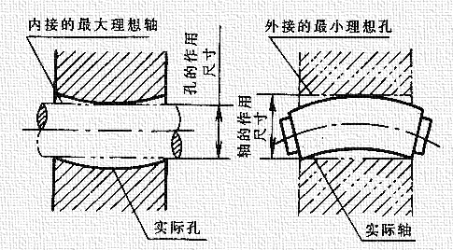

第一章 圆柱公差与配合
1.1 基 本 术 语
关于“尺寸” 的术语
  基本尺寸 设计给定的尺寸（一般按标准圆整）
  实际尺寸 通过测量获得的尺寸（并非尺寸的真实值）
  极限尺寸 允许尺寸变化的两个极限值。 （最大、最小极限尺寸）
  最大实体尺寸 具有材料量最多时的那个尺寸（与极限尺寸相关）
  最小实体尺寸 具有材料量最少时的那个尺寸（与极限尺寸相关）
作用尺寸
在配合的全长上
与实际的孔内接的最大理想轴的尺寸；
与实际的轴外接的最小理想孔的尺寸。

Slide 3
第一章 圆柱公差与配合
1.1 基 本 术 语
关于公差的术语
  偏差 极限尺寸—基本尺寸 （上偏差ES，es、下偏差EI，ei ）
  公差 最大极限尺寸—最小极限尺寸（尺寸允许的变动量）
  零线 基本尺寸线，确定偏差的基准线（公差带标示图中）
  公差带 上、下偏差所限定的区域（包括公差带的大小和位置）
  基本偏差 最靠近零线的那个偏差，用来确定公差带的位置
公 差
用于协调机器零件的使用性能与制造经济之间的矛盾
配 合
反映机器零件之间的有关功能的相互关系
公差与配合的新国标
GB 1800~1804 —79 共五个标准

Slide 4
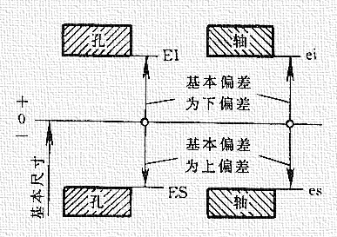


基本偏差----确定公差带的位置

Slide 5
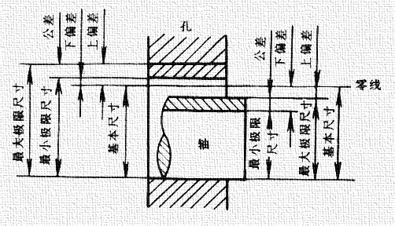
第一章 圆柱公差与配合

Slide 6

第一章 圆柱公差与配合
1.1 基 本 术 语
关于配合的术语
  EI=0的孔为基准孔 H，与轴形成各种配合
  es=0 的轴为基准轴 h，与孔形成各种配合
  间隙配合 孔粗轴细（最大间隙Ｘ_{ｍａｘ}与最小间隙Ｘ_{ｍｉｎ}）
  过盈配合 孔细轴粗（最大过盈Ｙ_{ｍａｘ}与最小过盈Ｙ_{ｍｉｎ}）
  过渡配合 可能间隙可能过盈（最大间隙Ｘ_{ｍａｘ}与最大过盈Ｙ_{ｍａｘ}）
基孔制
基轴制
配 合 公 差
孔公差 + 轴公差 配合的允许变动量
间隙配合，包括最小间隙的配合；
说 明
过盈配合，包括最小过盈的配合。

Slide 7
第一章 圆柱公差与配合
1.2 公差与配合的国家标准
标准公差构成
公差因子
也称公差单位，它考虑了加工误差和尺寸大小的影响（包含了尺寸分段）
公差等级
等级系数 × 公差因子 = 标准公差 （按优先数系）
国家标准将标准公差分为 20 级：IT01、IT0、IT1、IT2…………..IT18
尺寸分段
对于 ≤ 180mm，不均匀递增数系
其余均采用优先数系进行分段
实际应用当中，标准公差的大小一般不需要计算，而是根据尺寸分段查表可得。

Slide 8
第一章 圆柱公差与配合
1.2 公差与配合的国家标准
基本偏差系列（28个）
以基孔制配合为基础，轴的基本偏差
 j~n 用于过渡配合：
j -------和轴承相配的孔和轴；
 a~h 用于间隙配合：
a,b,c ------大间隙和热动配合；
d,e,f ------------------旋转运动；
g ----------滑动和半液体摩擦；
cd,ef,fg -----小尺寸旋转运动。
 p~zc 用于过盈配合：
 轴的另外一个偏差，可以根据基本偏差和标准公差推出

Slide 9
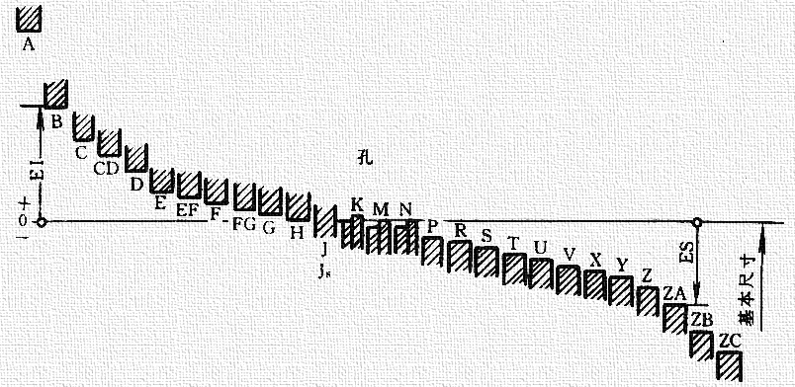
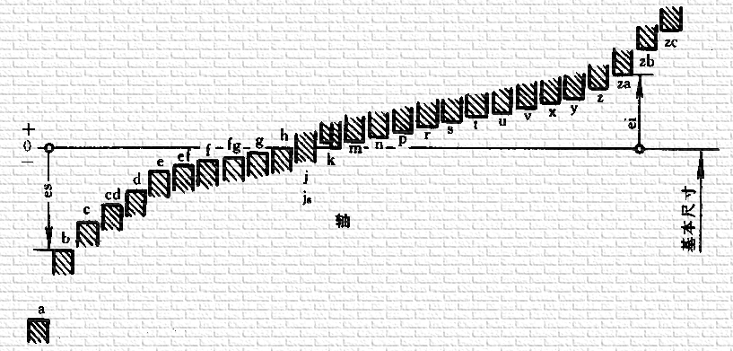

Slide 10
基 准 制
基孔制-----基准孔已确定了，然后配轴
基轴制-----基准轴已确定了，然后配孔
 请注意：
 基孔制的孔为基准孔；
 它的下偏差为零；
 基准孔的代号是 H。
 也请注意：
 基轴制的轴为基准轴；
 它的上偏差为零；
 基准轴的代号是 h。
轴
孔
孔
0
孔
基准孔 H
0
基准轴 h
轴
基本尺寸
轴
基本尺寸
轴
孔

Slide 11
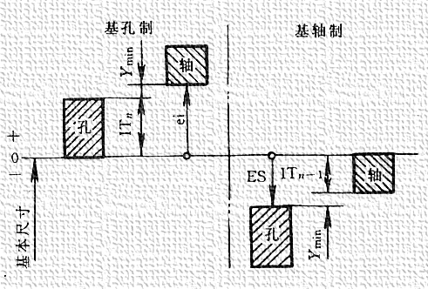
第一章 圆柱公差与配合
1.2 公差与配合的国家标准
以基轴制配合为基础，孔的基本偏差
  孔的基本偏差是从轴的基本偏差换算得来的，而换算的基本前提就是：配合性质不变
零线飘移
公差等级不变
偏差字母互换
请看P.18例和P.29表

Slide 12

第一章 圆柱公差与配合
1.3 国家标准规定的公差与配合
尺寸在18以下的 未推荐公差带和配合
国家标准规定了一般、常用、优先三大类公差带：
1、轴公差带119种，方框常用59种，圆圈优先13种
2、孔公差带105种，方框常用44种，圆圈优先13种
在上述孔、轴公差带的基础上，规定了基孔制和基轴制的常用、优先配合：
1、基轴制常用配合47种，其中优先配合13种
2、基孔制常用配合59种，其中优先配合13种
尺寸在半米以上的 基孔制同级配合
请注意！ 当轴的公差 ≤ IT7时，是与低一级的孔相配；
而 ≥ IT8时，同级相配。
 微小尺寸和大尺寸机械的设计与制造是热点和难点！！

Slide 13
第一章 圆柱公差与配合
IT8以下孔比轴要低一级相配其余同级相配
1.4 公差与配合的选用
满足使用要求的情况下，尽可能选较低等级
❶ 一般情况下，应优先选用基孔制；
❷ 与标准件配合，以标准件而定；
❸ 特殊需要，可以任意配合。
选用基准制
公差等级的选用：
❶ IT01~1----高精度量块和精密尺寸标准块；
❷ IT2~5 -----特别精密零件的配合；
❸ IT6, 7 -----精密配合：传动轴与轴承；曲轴与轴套；齿轮和轴等；
❹ IT7, 8 -----一般精度要求的配合：速度不高的轴与轴承，农机
❺ IT9,10-----一般要求的地方，或者精度要求较高的槽宽配合；
❻ IT11~12---不重要的配合

Slide 14
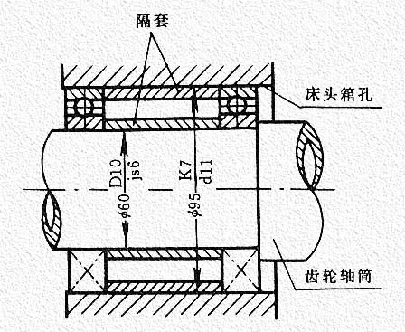
非 基 准 制 配 合

Slide 15
第一章 圆柱公差与配合
1.4 公差与配合的选用
坚持并忍耐一下就有好饭菜了，你能行！
我们距离目标只剩下一小步了，请努力！
配合的选用： ❶ 计算法-----流体润滑，弹塑性力学等；
❷ 实验法-----工作量大，周期长，成本高；
❸ 类比法-----参照经过实践验证的。
采用类比法要注意：
❶ 充分掌握零件的具体工况和确认使用要求；
运动的速度、方向、间歇、精度等，负荷、润滑、温度、装卸、材料
❷ 了解各类配合特性应用（P. 28~29 表 1-23，1-24 ） ；
      间隙配合----相对运动的配合，旋转、滑动，一般定位
      过盈配合----没有相对运动的配合，可拆卸和不可拆卸
      过渡配合----主要用于定位精确并要求拆卸的精致联结

Slide 16


You are very busy and I am very sorry!!!
P. 200 第一章
第 2、3（1，3，5）、4（1，3）题
课下作业
课下作业
课下作业
Thank you very much!

